Slide 1
E-réputation

Slide 2
Découvrez ce qu’est l’e-réputation
Si je vous demande de me citer une marque de téléphone portable, laquelle pouvez-vous me donner sans réfléchir ? Apple ou Samsung, sûrement ! Il s’agit en effet de marques avec une forte notoriété spontanée.
Maintenant, si je vous liste les marques LG, Huawei, Wiko, Alcaltel, Sony… Vous en reconnaissez certaines, n’est-ce pas ? Il s’agit ici de notoriété assistée. Vous êtes capable de reconnaître ces marques dans une liste, mais pas forcément de les citer spontanément.
Enfin, si je vous évoque Archos ou Crosscall, je parie que cela ne vous parlera pas (pour votre information, il s’agit de marques de téléphone made in France 🇫🇷).
En ligne, votre notoriété correspond à votre niveau de visibilité, que cela soit dans des communautés spécifiques (réseaux sociaux, forums spécialisés…), sur les moteurs de recherche ou encore sur des sites et blogs liés à votre domaine d’expertise.
Alors comment passer d’une notoriété nulle ou quasi inexistante à une notoriété plus importante ? Eh bien, en adressant des messages publicitaires et en communiquant, tout simplement ! Enfin, pas n’importe comment non plus…
Car c’est là qu’entre en jeu l’image de marque.

Slide 3
Découvrez ce qu’est l’e-réputation
L’image
L'image d'un produit, d'une marque ou d'une société correspond à la façon dont il ou elle est perçu(e) par les consommateurs. Cette perception peut se faire sur :
Des critères objectifs : par exemple, un produit haut de gamme doit avoir un prix élevé pour répondre à l’image classique que l’on se fait d’un produit de luxe ;
Des critères subjectifs : un produit peut être perçu comme démodé ou dépassé sans critères clairement définis, simplement parce qu’il ne correspond pas aux codes de notre génération, par exemple.

Slide 4
Découvrez ce qu’est l’e-réputation
1. L'image réelle
L’image réelle est le reflet de l’identité de votre marque. C’est la représentation réelle de vos valeurs, de vos principes, de votre culture d’entreprise, mais aussi de vos faiblesses telles que vous les connaissez !
2. L'image voulue
À partir de cette image réelle, vous allez construire une image voulue. C’est l’image idéale que vous aimeriez renvoyer à vos clients. Vous allez donc travailler votre identité de marque pour qu’elle corresponde à ce que vous voulez transmettre.
3. L'image perçue
L’image perçue est finalement la manière dont vous êtes vu par vos clients. Elle se base sur les différentes caractéristiques visibles de votre marque, comme : le nom, votre identité visuelle etc..

Slide 5
Découvrez ce qu’est l’e-réputation
La réputation est le résultat de l’image collective des individus sur une marque, elle se construit au fil du temps. Il s’agit d’une opinion qui peut être favorable ou défavorable à votre marque.
L’étymologie du mot réputation est d’ailleurs “reputatio” qui signifie “évaluation”.
Une réputation se construit à la fois sur des critères objectifs (les actions de la marque) et des critères subjectifs (la perception des consommateurs).
Aussi, l'opinion qu'on se fait d'une marque est multipliée par sa notoriété : plus une entreprise est connue, plus le risque d’impacter négativement son image augmente.
Image de marque et réputation ne sont pas pour autant synonymes. Une entreprise peut avoir une image de marque forte avec des produits attrayants, tout en bénéficiant d’une mauvaise réputation.

Slide 6
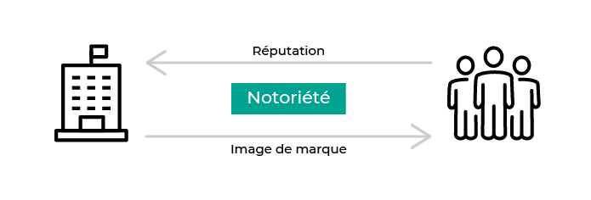

Slide 7
Découvrez ce qu’est l’e-réputation
L’entreprise définit son image de marque, et active différents leviers grâce à son marketing et sa communication pour s’adresser à son public cible.
Les consommateurs reçoivent l’information et en conçoivent une opinion. Opinion qu’ils partagent et diffusent à leur tour : une réputation est créée !
Selon l’empreinte laissée, la notoriété se développe plus ou moins.
Après avoir mesuré sa notoriété et évalué sa réputation, l’entreprise peut retravailler son image de marque pour coller avec son image voulue.
La boucle est bouclée !

Slide 8
Les différences entre réputation et e-réputation
Surveiller sa réputation est donc un enjeu de taille pour une entreprise. Cela lui permet de veiller à l’adéquation entre l’image voulue et celle perçue par ses clients, tout en s’assurant de l’accroissement de sa notoriété.
Plus facile à dire qu’à faire. Surtout qu’avec l’avènement d’Internet, un tout nouveau terrain de jeu s’offre à nous. L’entreprise doit maintenant veiller également à son e-réputation.

Slide 9
Les différences entre réputation et e-réputation
L'e-réputation est l’évaluation sociale d’un individu, d’une marque ou d’une organisation par les internautes à partir de toutes les informations diffusées à son sujet sur le Web, des messages laissés par les parties prenantes (clients, salariés), ou encore de traces laissées involontairement.
La notion de réputation englobe celle de l’e-réputation. Mais l’e-réputation possède un certain nombre de caractéristiques bien spécifiques, que vous pouvez découvrir dans ce tableau

Slide 10
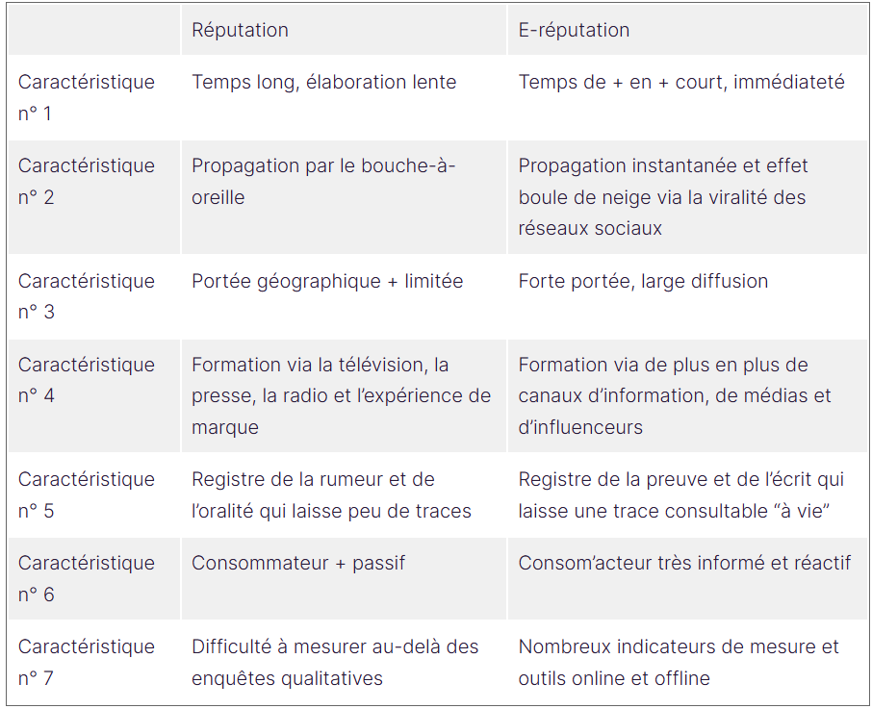

Slide 11
conclusion
Pour résumer, l’e-réputation est volatile et changeante avec une forte capacité de diffusion, grâce à une pluralité d’acteurs qui ont le pouvoir d’agir dessus. Autrement dit, si vous ne prenez pas la parole, quelqu’un s’en chargera pour vous ! Elle mérite donc une attention toute particulière.

Slide 12
Structurez votre audit
Les questions à se poser partie 1 : Quels sont les objectifs de ma communication en ligne ? Quels outils utilise ma marque ? Quel contenu est publié ? À quelle fréquence ? Pour quel(s) résultat(s) ? Quels sont les moyens et ressources (humaines et financières) attribués ?
Cette première partie est plutôt simple à réaliser car vous avez – normalement – toutes les données à disposition.

Slide 13
Structurez votre audit
Sachez qu’en moyenne, une marque ne contrôle que 18 % des contenus partagés à son sujet (source : dossier e-réputation de AmazingContent). Il faut alors étendre votre recherche aux autres plateformes social media (même celles où vous n’êtes pas présent !), aux blogs, aux forums et autres espaces d’avis clients.

Slide 14
Structurez votre audit
Partie 2 : Les questions à se poser : Combien de fois ma marque est-elle citée ? Sur quelles plateformes ? Quelles sont les thématiques associées à ma marque ? Quel est le ton employé ? Qui sont les émetteurs de ces contenus ? Quel impact a leur discours ? Certains peuvent-ils devenir des ambassadeurs de ma marque ? Mon positionnement de marque est-il en adéquation avec ma cible ? Comment réagit-elle à ma dernière campagne ? Etc.
Cette deuxième partie est une véritable mine d’or. C’est l’occasion pour vous d’en apprendre plus sur ce que pensent réellement les clients de vos produits, et d’identifier de nouveaux leviers d’action (une nouvelle offre de produit ? Un influenceur prêt à collaborer ?).

Slide 15
Structurez votre audit
Partie 3 : Les questions à se poser : Qui sont mes principaux concurrents en ligne ? Sur quelles plateformes sont-ils présents ? Avec quel contenu ? À quelle fréquence ? Quelles sont les réactions de leur communauté ? Quels sont les principaux KOL (Key Opinion Leaders), leaders d’opinion, prescripteurs de mon domaine d’activité présents en ligne ? Comment puis-je les intégrer dans ma communication ? Quelles sont les nouvelles tendances de mon marché ?
Vous n’êtes pas le seul à avoir compris qu’il fallait investir le Web. Observez vos concurrents (directs ou indirects), et surtout leurs bonnes pratiques.
Côté marché, plus vous serez informé de ce qu’il se passe, plus tôt vous pourrez réagir et adapter votre offre. Sinon, quelqu’un le fera avant vous – tout simplement.

Slide 16
Quelles sont les personnes en mesure de mener l’audit ?
Je vous recommande toutefois de réaliser vous-même votre premier audit d’e-réputation. Ou du moins de piloter le projet si vous souhaitez vous faire accompagner.

Slide 17
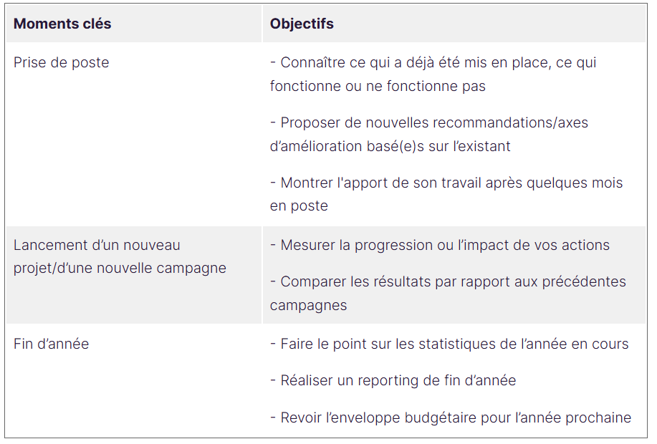
Quand réaliser l’audit et à quelle fréquence ?

Slide 18
Quand réaliser l’audit et à quelle fréquence ?
Pour ce qui est de la fréquence, il n’y a pas de “bonnes” réponses ; mais ce qui est certain, c’est qu’un audit a vocation à être mené de manière régulière.
À vous de définir en fonction de vos objectifs ce qui vous conviendra le mieux : un audit mensuel, semestriel ou annuel ?
Je vous conseille de réaliser un nouvel audit au minimum une fois par an en fin d’année (pour préparer la nouvelle année), ou pendant les congés d’été (pour profiter du calme ambiant !).

Slide 19
Concrètement, comment allez-vous vous y prendre ?
Définissez le périmètre d’action et les objectifs de votre audit
La première étape est de poser un cadre précis pour votre audit d’e-réputation. Dans quel contexte s’inscrit votre audit ? Que cherchez-vous à déterminer ?
Quel est votre objectif principal ?

Slide 20
Concrètement, comment allez-vous vous y prendre ?
Définissez les plateformes les plus importantes pour vous
Voici une liste non exhaustive des plateformes que vous pourriez intégrer dans votre audit :
Les moteurs de recherche les plus connus (Google, Bing, Yahoo…) ;
Votre site Internet ;
Votre blog ;
Les réseaux sociaux (Facebook, Instagram, Twitter, YouTube, LinkedIn, Snapchat, Pinterest, Twitch…) ;
Les forums ;
Les sites d’avis (Tripadvisor, Trustpilot, Yelp, Google...) ;
Les sites de médias (presse magazine, presse régionale, presse nationale, presse gratuite…).

Slide 21
Concrètement, comment allez-vous vous y prendre ?
Définissez vos objectifs et KPI à suivre
Rentrons maintenant un peu plus dans le détail.
Pour chaque plateforme, vous allez maintenant lister les objectifs qui s’y rapportent, et leurs indicateurs de performance.
Car vous verrez, des indicateurs, il y en a à la pelle !
Pour ne pas tomber dans le piège du simple relevé de données statistiques, il faut définir encore une fois ce que vous cherchez précisément. Vous allez devoir déterminer des objectifs SMART.

Slide 22
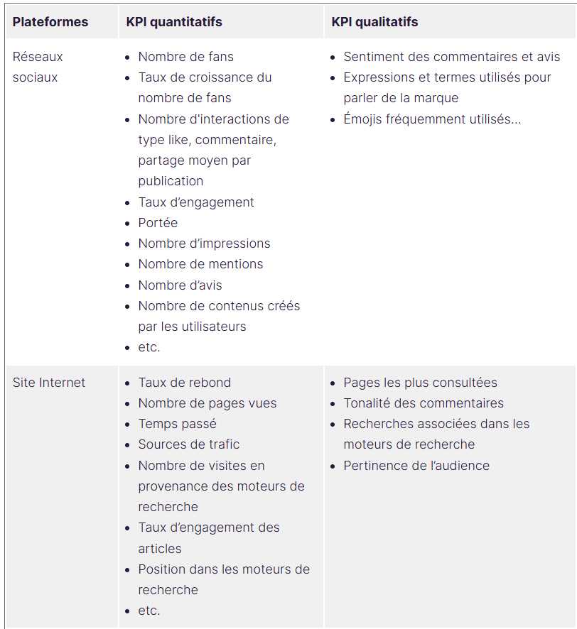
Concrètement, comment allez-vous vous y prendre ?

Slide 23
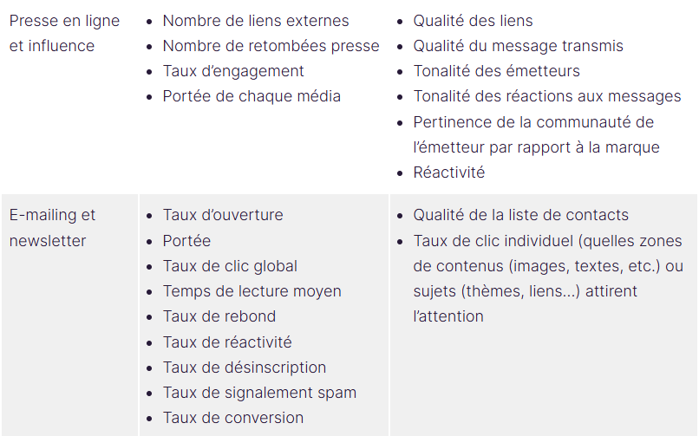
Concrètement, comment allez-vous vous y prendre ?

Slide 24
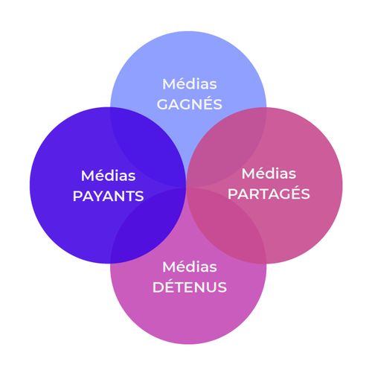
Identifiez les supports de prise de parole sur vos contenus payés et acquis

Slide 25
Identifiez les supports de prise de parole sur vos contenus payés et acquis
Créé en 2009 par l’institut de recherche américain Forrester, l’acronyme PESO représente les différentes manières d’exploiter du contenu dans les médias pour une marque :
Du contenu payé (Paid Media). Il s’agit de la visibilité achetée par l’entreprise via la publicité sur des médias traditionnels (TV, presse, radio) ou digitaux (articles sponsorisés, campagnes Ads sur les réseaux sociaux, référencement payant, etc.) ;
Du contenu acquis (Earned Media). Il s’agit de la visibilité gratuite acquise dans les médias par l’entreprise grâce à son influence. Les retombées dans la presse, les mentions sur les réseaux sociaux, ou encore les avis, en font partie ;
Du contenu partagé (Shared media). Il regroupe les partages obtenus sur les médias sociaux comme les réseaux sociaux, les plateformes d’avis, les groupes de discussion.
Son propre contenu (Owned Media). Il s’agit de la visibilité détenue par l’entreprise à travers ses propres supports de communication (son site web, son blog, sa newsletter, ses pages et comptes sur les médias sociaux, etc.).
Idéalement, une entreprise devrait équilibrer son utilisation de ces différents médias pour une stratégie marketing efficace.

Slide 26
Paid Media
Le Paid Media correspond aux médias sur lesquels vous êtes en campagne de communication marketing.
Pour récupérer les données liées à vos campagnes, il est possible que vous ayez à passer par la personne chargée de les suivre.
Vous avez des campagnes Google Ads en cours ? Demandez à votre agence SEO de vous indiquer le nombre d’impressions de vos annonces, le nombre de clics, le taux de clic, le score de qualité, le coût par clic, le taux de conversion, etc.
Vous avez des campagnes Facebook Ads, Instagram Ads, Twitter Ads, YouTube Ads, LinkedIn Ads, et j’en passe… ? Vous devriez pouvoir accéder aux statistiques, mais n’hésitez pas à demander de l’aide au traffic manager de votre agence SEO, pour obtenir le volume de conversion et le coût de conversion.

Slide 27
Earned Media
Passons à la partie la plus palpitante – celle que vous maîtrisez le moins mais qui a pourtant tellement de valeur aux yeux des internautes : le earned media. Il s’agit de toutes les sources externes parlant de vous.
Sachez que 83 % des acheteurs ne font plus confiance à la publicité, tandis que 90 % des consommateurs se fient aux recommandations des utilisateurs en ligne. Il est donc important de s’intéresser au earned media. 😊

Slide 28
Earned Media
Forums et blogs
Les forums les plus connus, comme Doctissimo ou jeuxvidéo.com (15 millions d’utilisateurs pour l’un et 4 millions de visiteurs pour l’autre) génèrent chaque jour des milliers de messages. D’autres, comme Airbnb, SoFoot, Marmiton, animent eux-mêmes leur propre espace d’échange au sein de leur site.
L’avantage de ces plateformes est qu’elles sont spécialisées sur des thématiques bien précises. Idéal pour aller toucher une communauté de passionnés !
Côté blog, outre l’article en lui-même, il s’agit de l’espace ouvert aux commentaires qui peut voir se dérouler les discussions à propos de votre marque.
Toutefois, avant de tenter d’intervenir au sein d’une discussion, posez-vous les bonnes questions :
Où sont les conversations autour de ma marque ? Combien de mentions cela représente-t-il ?
Qu’est-ce qu’il se dit ? Quelles sont les grandes thématiques ou questions qui reviennent le plus souvent ? La tonalité des échanges est-elle plutôt positive / négative / neutre ? Analysez les mots-clés et expressions utilisés.
Avez-vous les réponses aux questions posées ? Si oui, sont-elles disponibles en ligne ? Dans une FAQ de votre site, par exemple.

Slide 29
Earned Media
Sites d’avis (Trustpilot, Avis Vérifiés…)
Les sites d’avis sont “THE place to be” pour vérifier ce que les internautes pensent de vous.
Parmi les plus connus, allez faire un tour sur TripAdvisor, Yelp, Google, Foursquare, Trustpilot ou encore alaTest.
Listez les plateformes d’avis où votre marque est citée.
Comptabilisez le nombre de personnes ayant pris le temps de laisser un avis, puis le ratio entre les avis positifs et négatifs.
Évaluez la qualité des mentions. L’avis rédigé est-il agréable à lire ? Bien argumenté ? Ou au contraire, assez brouillon et peu crédible ?
Analysez les mots-clés et expressions utilisés.

Slide 30
Earned Media
Presse en ligne, influenceurs & Key Opinion Leader
Quel est le point commun entre un article de presse publié sur le site du Monde, une story postée par le youtubeur “Norman fait des vidéos”, et la tribune d’un expert parue sur LinkedIn ?
Ces trois formats auront un fort impact sur le public cible qui les suit. Mais pas seulement ! Au vu de la notoriété de chacun d’entre eux et du potentiel important de partages, ils risquent de toucher une cible très large. Ils constituent une figure d’autorité à ne pas négliger pour votre e-réputation.

Slide 31
En résumé
À l’aide du modèle PESO, déterminez les plateformes à auditer par catégorie de média (Paid / Earned / Shared / Owned).
Intégrez dans votre audit les performances de vos campagnes publicitaires en cours (Google Ads, social media Ads, etc.) : le Paid Media.
Listez dans votre audit toutes les ressources externes vous mentionnant (forums, blogs, sites d’avis spécialisés, presse en ligne, influenceurs, Key Opinion Leaders…) : le Earned Media.

Slide 32
Shared media
Qu’il s’agisse d’une story Instagram, d’une vidéo YouTube, d’un avis Facebook ou encore d’un simple tweet, l’UGC correspond à l'ensemble des contenus créés par vos utilisateurs, qui mentionnent votre marque ou un de vos produits/services. Et ce, sans qu’il y ait eu rémunération ou partenariat.
Au-delà de la visibilité et de l’image qu’il peut vous rapporter, un UGC est considéré comme 2,4 fois plus authentique qu'un contenu créé par les marques (étude Stackla - en anglais). Il inspire et donne confiance, quoi de mieux pour votre marque ?
Par la suite, vous pouvez également réutiliser ce contenu à votre tour pour l’intégrer dans votre planning éditorial ou dans vos campagnes marketing.

Slide 33
Owned Media
Le Owned Media rassemble les plateformes dont vous êtes propriétaire, et dont vous gérez le contenu.
Un bon point de départ : votre site Internet. Il est l’élément central de votre présence en ligne.
Vous êtes donc libre de développer une stratégie de marketing de contenu qui va venir nourrir les internautes en recherche d’information. Et qui dit contenu de bonne qualité, dit référencement naturel !

Slide 34
En résumé
Pour votre audit, gardez un œil attentif sur les contenus créés par les utilisateurs (UGC) sur les réseaux sociaux : le Shared Media.
Faites le tour de vos plateformes propriétaires (site Internet, pages, comptes des réseaux sociaux, etc.) : le Owned Media.

